Slide 1

Hóa học 10
Chủ đề 3
Bài 9: Quy tắc octet

Slide 2


Ấn để đến trang sách

Slide 3
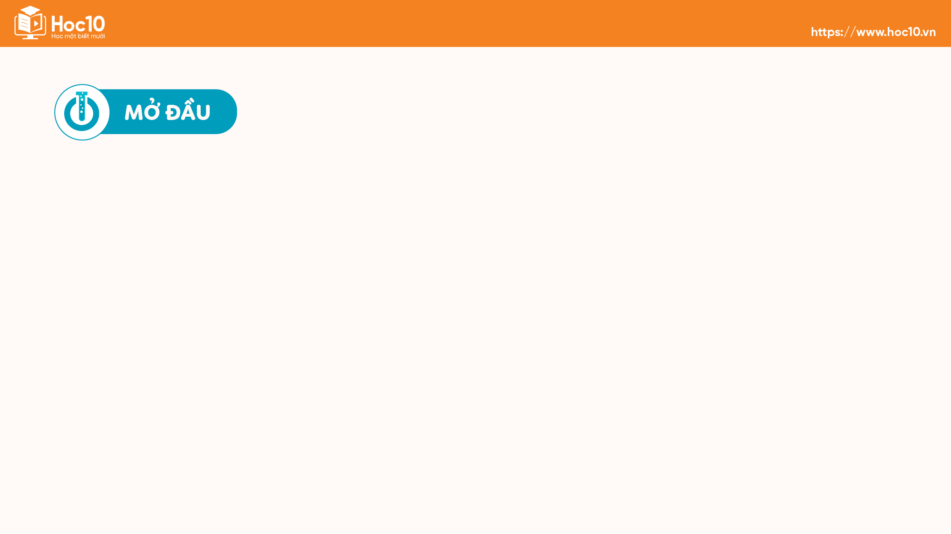


Viên bi rơi từ trên cao (vị trí có năng lượng cao hơn) xuống dưới đất (vị trí có năng lượng thấp hơn) mà không tự lăn theo chiều ngược lại.
Hãy cho biết quá trình trên diễn ra theo xu hướng tạo nên hệ bền hơn (năng lượng thấp hơn) hay kém bền hơn (năng lượng cao hơn).

Slide 4

Ấn để đến trang sách

Slide 5



NỘI DUNG BÀI HỌC
I. Quy tắc octet
II. Vận dụng quy tắc octet trong quá trình hình thành liên kết hóa học của các nguyên tố nhóm A

Slide 6
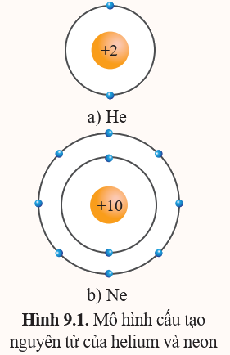
I. Quy tắc octet
Khái niệm: Quy tắc octet là trong các phản ứng hóa học, các nguyên tử có xu hướng hình thành lớp vỏ bền vững như của khí hiếm.

Slide 7
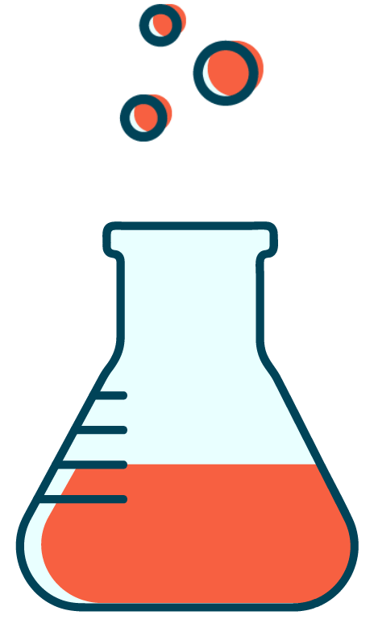

Chia lớp thành các nhóm, thực hiện nhiệm vụ:
Nhóm 1 + 3:
Đặc điểm của quy tắc octet là gì? (lớp vỏ bền vững của khí hiếm là như thế nào?)
Nhóm 2 + 4:
Xu hướng chung của các nguyên tử khi liên kết với nhau là gì? Có những liên kết hóa học nào em đã biết?

Slide 8
1. Đặc điểm của quy tắc octet là các nguyên tử khí hiếm bền vững hơn rất nhiều so với các nguyên tử khác cùng chu kì nên rất khó tham gia phản ứng hóa học. Điều này do chúng có lớp electron ngoài cùng đã bão hòa với 8 electron (ngoại lệ là helium với electron ngoài cùng bão hòa 2 electron)

Slide 9
2. Xu hướng chung của các nguyên tử liên kết với nhau là tạo ra một lớp electron ngoài cùng như của khí hiếm để mỗi nguyên tử đó trở nên bền vững hơn. Những liên kết hóa học em biết là: liên kết ion, liên kết cộng hóa trị.

Slide 10
Câu hỏi 1: Cho nguyên tử các nguyên tố sau: Na (Z = 11), Cl (Z = 17), Ne (Z = 10), Ar (Z = 18). Những nguyên tử nào trong các nguyên tử trên có lớp electron ngoài cùng bền vững?
Câu trả lời:
Nguyên tố Ne và Ar có lớp electron ngoài cùng bền vững.

Slide 11
II. Vận dụng quy tắc octet trong quá trình hình thành liên kết hóa học của các nguyên tố nhóm A.
Hoạt động nhóm
Nhóm 1:
1. Mô tả sự hình thành liên kết trong ví dụ 1. Thực hiện câu hỏi 2.
2.Thực hiện luyện tập 1.
3. Các phi kim 5, 6 hoặc 7 electeon ở lớp ngoài cùng có xu hướng nhận thêm lần lượt bao nhiêu electron để đạt cấu hình bền vững?
Nhóm 2:
1. Mô tả sự hình thành liên kết ví dụ 2.
2. Thực hiện luyện tập 2.
3. Các kim loại có 1, 2 và 3 electron lớp ngoài cùng có xu hướng nhương đi lần lượt bao nhiêu electron tương ứng để tạo thành ion dương có cấu hình bền vững?

Slide 12
II. Vận dụng quy tắc octet trong quá trình hình thành liên kết hóa học của các nguyên tố nhóm A.
Hoạt động nhóm
Nhóm 3:
1. Mô tả sự hình thành liên kết trong ví dụ 3.
2. Mô tả sự hình thành liên kết trong phân tử N_{2.}
3. Thực hiện luyện tập 3.
Nhóm 4:
1, Mô tả sự hình thành liên kết của phân tử NaCl và phân tử HCl.
2. Thực hiện bài tập 3 trang 52.

Slide 13
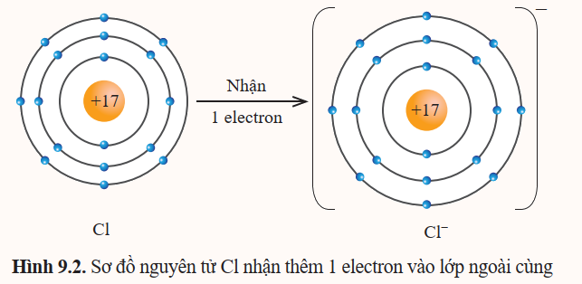
Nhóm 1
1. Nguyên tử chlorine có 7 electron ở lớp vỏ ngoài cùng, vì vậy khi hình thành liên kết hóa học, chlorine nhận thêm 1 electron để đạt lớp vỏ 8 electron ở lớp ngoài cùng như của khí hiếm Ar (thay vì Cl phải nhường đi 7 electron để có lớp electron ngoài cùng là 2s²2p⁶ – khó khăn hơn rất nhiều).

Slide 14
2. Trả lời luyện tập 1 :
O và F đều có tính phi kim
⇒ Xu hướng cơ bản của nguyên tử O và F trong các phản ứng hóa học là nhận electron.
Trong đó O (Z = 8) có cấu hình electron là 1s²2s²2p⁴.
⇒ Nguyên tử O sẽ nhận thêm 2 electron để được lớp vỏ có 8 electron lớp ngoài cùng bền vững.
F (Z = 9) có cấu hình electron là 1s²2s²2p⁵.
⇒ Nguyên tử F sẽ nhận thêm 1 electron để được lớp vỏ có 8 electron lớp ngoài cùng bền vững.

Slide 15

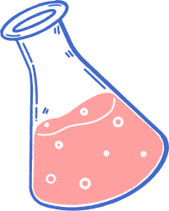
3. Các phi kim có 5, 6 hoặc 7 electron ở lớp ngoài cùng có xu hướng nhận thêm lần lượt 3, 2, 1 electron để đạt cấu hình bền vững.

Slide 16
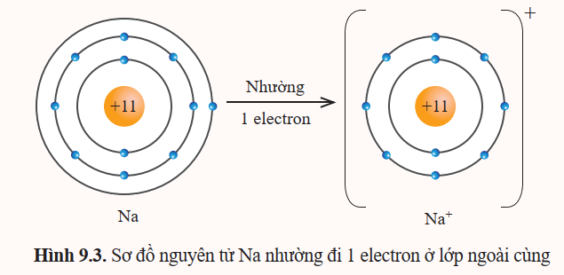
Nhóm 2
1. Nguyên tử Na có 1 electron ở lớp vỏ ngoài cùng, vậy nên khi hình thành liên kết hóa học Na thường có xu hướng nhường đi 1 electron để đạt cấu hình lớp vỏ có 8 electron ở lớp ngoài cùng như của khí hiếm Ne (thay vì sodium phải nhận thêm 7 electron để có lớp electron ngoài cùng là 3s²3p⁶ – khó khăn hơn rất nhiều).

Slide 17
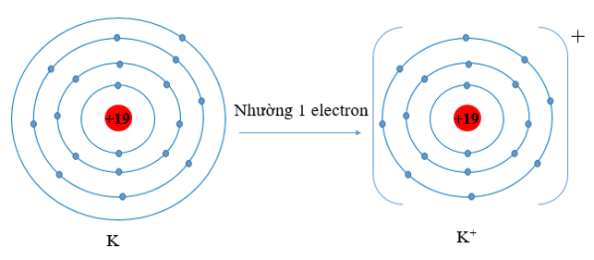
2. Trả lời luyện tập 2:
a) K (Z = 19), K có 1 electron lớp vỏ ngoài cùng. Nguyên tử K có xu hướng nhường đi 1 electron để trở thành ion mang điện tích dương, kí hiệu là K⁺.

Slide 18
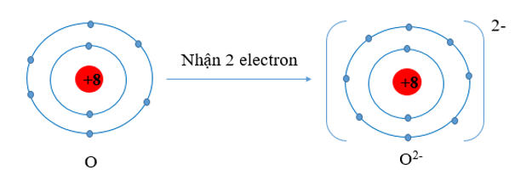
2. Trả lời luyện tập 2:
O (Z = 8) ,O có 6 electron lớp vỏ ngoài cùng nên nguyên tử O có xu hướng nhận thêm 2 electron để trở thành ion mang điện tích âm, kí hiệu là O²⁻

Slide 19
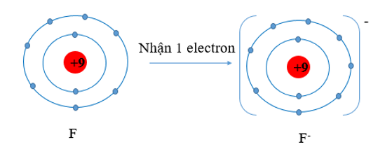
2. Trả lời luyện tập 2:
b) Li (Z = 3), Li có 1 electron lớp vỏ ngoài cùng. Nguyên tử Li có xu hướng nhường đi 1 electron để trở thành ion mang điện tích dương, kí hiệu là Li⁺.

Slide 20
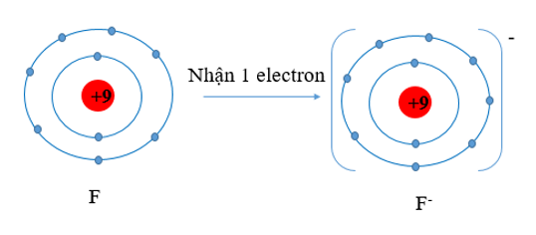
2. Trả lời luyện tập 2:
F (Z = 9), F có 7 electron lớp vỏ ngoài cùng. Nguyên tử F có xu hướng nhận thêm 1 electron để trở thành ion mang điện tích âm, kí hiệu là F⁻.

Slide 21
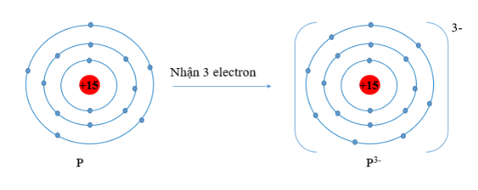
2. Trả lời luyện tập 2:
P (Z = 15), P có 5 electron lớp vỏ ngoài cùng. Nguyên tử P có xu hướng nhận thêm 3 electron để trở thành ion mang điện tích âm, kí hiệu là P³⁻.

Slide 22
3. Các kim loại có 1, 2 và 3 electron lớp ngoài cùng có xu hướng nhương đi lần lượt 1, 2, 3 electron tương ứng để tạo thành ion dương có cấu hình bền vững.

Slide 23
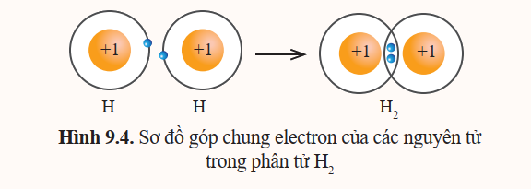
Nhóm 3
1. Phân tử H₂ hình thành từ 2 nguyên tử H (Hình 9.4). Mỗi nguyên tử H góp chung 1 electron tạo cặp electron chung. Sau khi hình thành liên kết, mỗi nguyên tử H đều có 1 đôi electron, giống lớp vỏ bền vững của khí hiếm He.

Slide 24
2. Nguyên tử N có 5 electron ở lớp vỏ ngoài cùng. Để hình thành liên kết hóa học, 2 nguyên tử N, mỗi nguyên tử N sẽ góp chung 3 electron để tạo 3 cặp electron chung. Sau khi hình thành liên kết, mỗi nguyên tử N có 8 electron ở lớp vỏ ngoài cùng, giống với cấu hình của nguyên tố Ne.

Slide 25
3. Trả lời luyện tập 3:
Các nguyên tố thuộc chu kì 2, có 2 lớp electron. Lại có, lớp thứ 2 có 4 AO, mà mỗi AO có tối đa 2 electron nên các nguyên tố thuộc chu kì 2 chỉ có tối đa 8 electron.

Slide 26
Nhóm 4
1. Sự hình thành phân tử NaCl:
Nguyên tử Na có 1 electron lớp ngoài cùng, nguyên tử Cl có 7 electron ở lớp vỏ ngoài cùng. Khi hình thành liên kết hoa học, Na sẽ nhường 1 electron của mình cho nguyên tử Cl.
Lúc này Na sẽ trở thành ion Na⁺ có cấu hình giống Ne và Cl trở thành Cl⁻ có cấu hình giống Ar. Na⁺ và Cl⁻ hình thành liên kết ion nhờ lực hút tĩnh điện của 2 điện tích trái dấu.

Slide 27
Sự hình thành phân tử HCl
Nguyên tử H có 1 electron ở lớp vỏ ngoài cùng, nguyên tử Cl có 7 electron ở lớp vỏ ngoài cùng. Khi hình thành liên kết hóa học, mỗi nguyên tử có xu hướng góp chung 1 electron tạo thành cặp electron dùng chung. Sau khi hình thành liên kết, nguyên tử H có cấu hình giống với He, nguyên tử Cl có cấu hình giống với Ar. Liên kết trong phân tử HCl gọi lag liên kết cộng hóa trị.

Slide 28
2. Trả lời bài tập 3:
a) Trong trường hợp kim loại điển hình tác dụng với phi kim điển hình, các nguyên tử kim loại sẽ có xu hướng nhường electron còn các nguyên tử phi kim sẽ có xu hướng nhận electron. Hai ion trái dấu sẽ hút nhau tạo thành liên kết trong phân tử.
b) Trong trường hợp phi kim tác dụng với phi kim, thì tùy theo số electron lớp ngoài cùng mà chúng sẽ góp số electron phù hợp để tạo thành cấu hình bền vững.

Slide 29



Slide 30
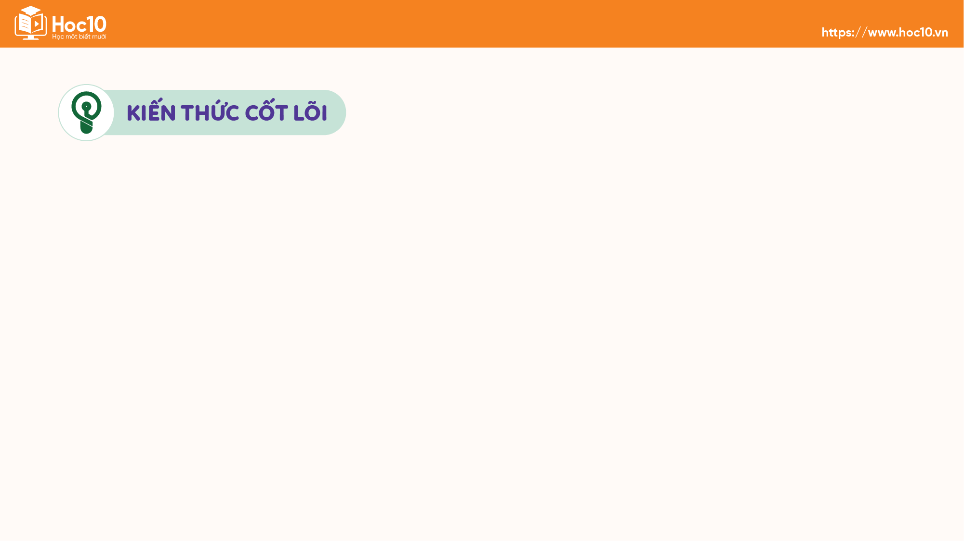
KẾT LUẬN
Trong quá trình hình thành liên kết hóa học, các nguyên tử có xu hướng nhường, nhận hoặc góp chung electron để đạt được cấu hình nềm vững như khí hiếm với 8 electron ở lớp ngoài cùng ( hoặc 2 electron ở lớp ngoài cùng như của helium).

Slide 31

Ấn để đến trang sách

Slide 32









VƯỜN HOA LỚP MÌNH
HƯỚNG DẪN
- Mỗi hình ảnh hoa tương ứng với 1 câu hỏi.
- GV click vào từng hình ảnh hoa để đến câu hỏi.
- Click vào ô đáp án để chọn đáp án đúng.
- Click vào mũi tên để đến slide trồng cây.
- Click vào chậu hoa để cây hoa mọc lên.
- Click vào mũi tên để quay về slide chọn hoa và chọn câu hỏi tiếp theo.
- Sau khi trả lời hết câu hỏi, click vào "Tiếp tục bài học" để tiếp tục bài giảng.
Notes:
Click vào từng hình ảnh hoa để đến câu hỏi

Slide 33


CÁC BẠN HÃY CHỌN HẠT GIỐNG HOA
Notes:
Click vào từng hình ảnh hoa để đến câu hỏi

Slide 34


TIẾP TỤC BÀI HỌC
VƯỜN HOA LỚP MÌNH

Slide 35



Bài 1. Nguyên tử nitrogen và nguyên tử nhôm có xu hướng nhận hay nhường lần lượt bao nhiêu electron để đạt được cấu hình electron bền vững?
A. Nhận 3 electron, nhường 3 electron.
B. Nhận 5 electron, nhường 5 electron.
C. Nhường 3 electron, nhận 3 electron.
D. Nhường 5 electron, nhận 5 electron.

Slide 36
Bài 2. Nguyên tử nguyên tố nào sau đây có xu hướng nhường đi 1 electron khi hình thành liên kết hóa học?
A. Boron
B. Potassium
C. Helium
D. Fluorine

Slide 37

Bài 4. Ở dạng đơn chất, sodium (Na) và chlorine (Cl) rất dễ tham gia các phản ứng hóa học, những muối ăn được tạo nên từ hai nguyên tố này lại không dễ dàng tham gia các phản ứng mà có sự nhường hoặc nhận electron. Giải thích.

Slide 38
Trả lời:
Ở dạng đơn chất, sodium (Na) có 1 electron lớp ngoài cùng. Nguyên tử Na dễ dàng nhường đi 1 electron để tạo thành ion Na⁺
Ở dạng đơn chất, chlorine (Cl) có 7 electron lớp ngoài cùng. Nguyên tử Cl dễ dàng nhận thêm 1 electron để tạo thành ion Cl-.
Hai ion Na⁺ và Cl⁻ hút nhau tạo thành hợp chất ion NaCl. Trong hợp chất ion NaCl cả Na⁺ và Cl⁻ đều đã có cấu hình bền vững của khí hiếm nên không dễ dàng tham gia các phản ứng mà có sự nhường hoặc nhận electron.

Slide 39
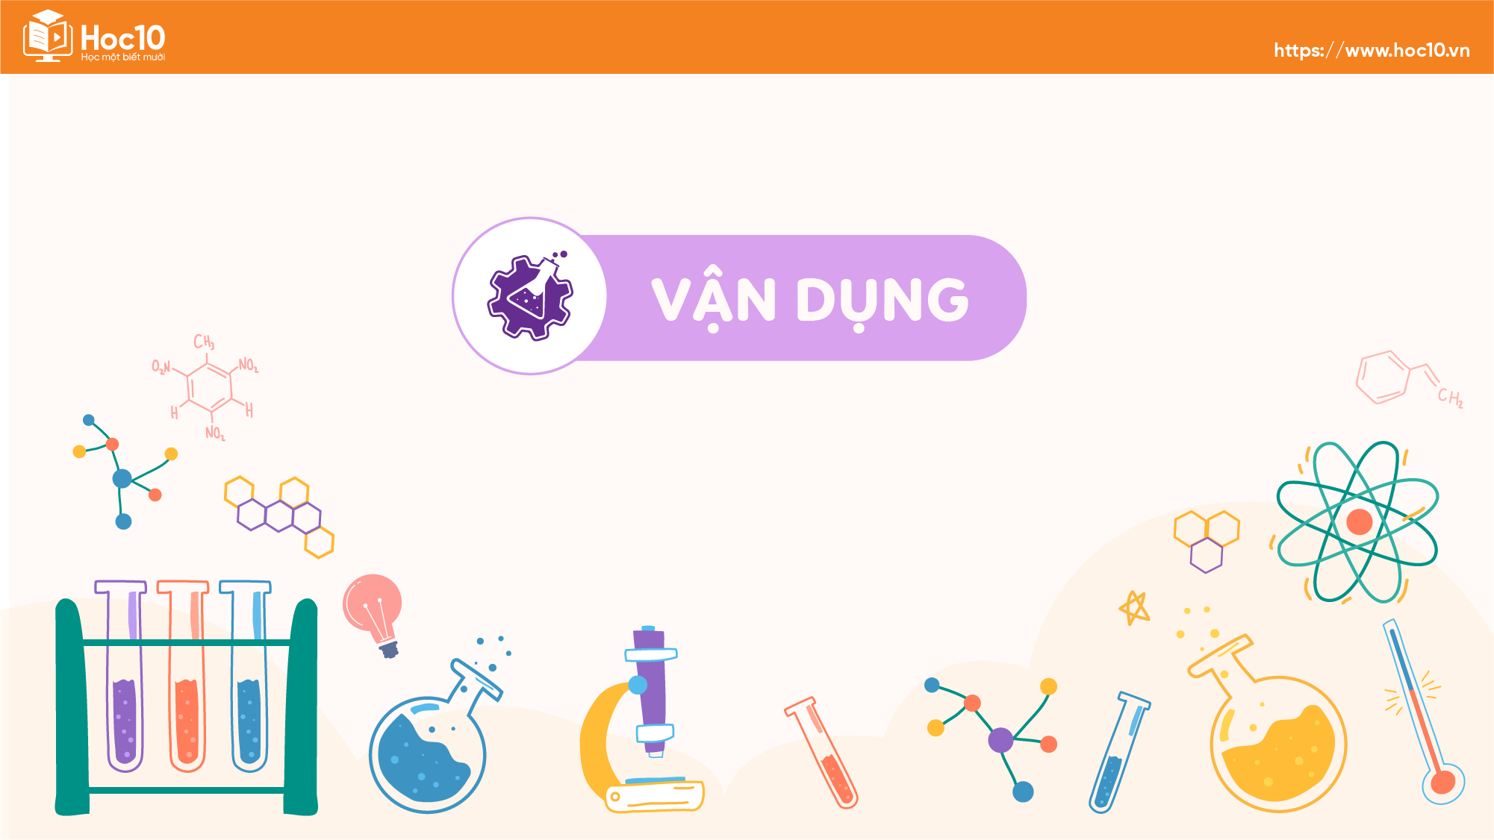
Ấn để đến trang sách

Slide 40

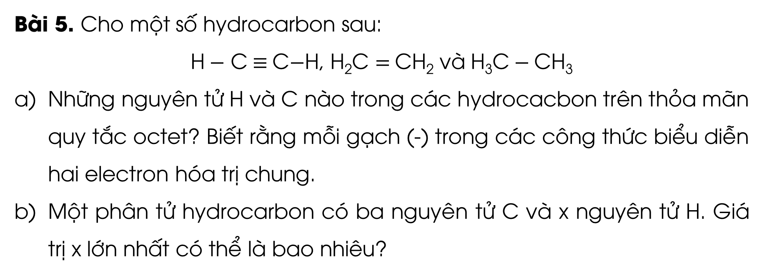
Bài 5. Cho một số hydrocarbon sau:
H$−$ C$≡$C$−$H, H₂C $=$CH₂ và H₃C$−$CH₃
Những nguyên tử H và C nào trong các hydrocacbon trên thỏa mãn quy tắc octet? Biết rằng mỗi gạch (-) trong các công thức biểu diễn hai electron hóa trị chung.
Một phân tử hydrocarbon có ba nguyên tử C và x nguyên tử H. Giá trị x lớn nhất có thể là bao nhiêu?

Slide 41
Câu trả lời:
a) Ta có, mỗi gạch trong các công thức H-C≡C-H, H₂C=CH₂ và H₃C-CH₃ biểu diễn hai electron hóa trị chung, do đó mỗi C đã đủ 8 electron ở lớp ngoài cùng; mỗi H đã đủ 2 electron ở lớp ngoài cùng (thõa mãn quy tắc octet).

Slide 42
b) Một phân tử hydrocarbon có ba nguyên tử C và x nguyên tử H.
Phân tử hydrocarbon có dạng: C₃H_{x}
Số các nguyên tử có hoá trị ≥ 2 là 3 (tức 3 C)
⇒ tổng số electron hoá trị là 3.4 = 12.
Tổng số liên kết đơn giữa các nguyên tử có hoá trị ≥ 2 là: 3 – 1 = 2
⇒ tổng số electron tham gia tạo liên kết là 2 . 2 = 4.
- Số H tối đa: x = 12 – 4 = 8.

Slide 43

Ấn để đến trang sách

Slide 44

Ôn tập và ghi nhớ kiến thức đã học
Hoàn thành bài tập trong SGK, SBT
Tìm hiểu nội dung
Bài 10: Liên kết ion

Slide 45


Slide 46
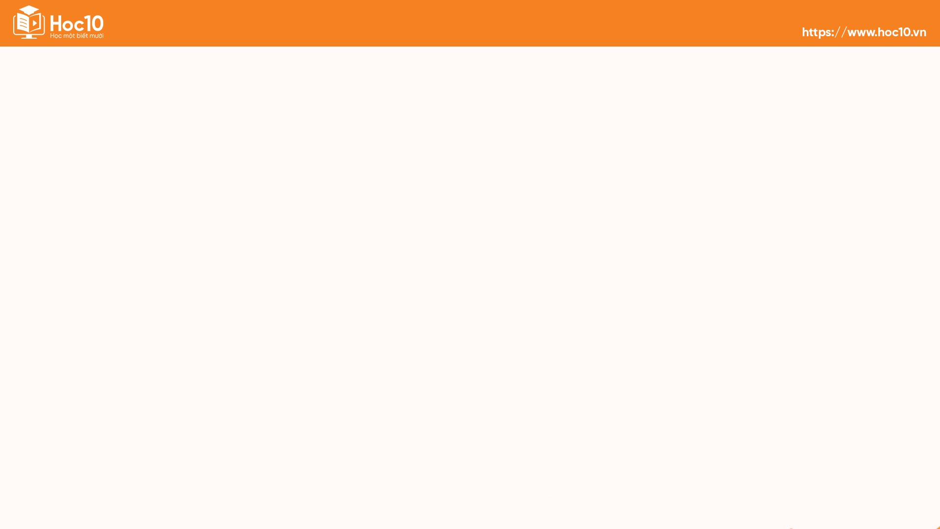


Like fanpage Hoc10 - Học 1 biết 10 để nhận thêm nhiều tài liệu giảng dạy
theo đường link:
Hoc10 – Học 1 biết 10
Hoặc truy cập qua QR code

